Slide 1

서울시 공공자전거
’따릉이’
경쟁사분석

Slide 2
CONTENTS
모바이크 Mobike
‘모바일 + 바이크 = 모바이크’
https://www.mobike.com/kr/
B
A
일레클 Elecle
‘전기자전거 & 전동킥보드’
https://elecle.bike/
킥고잉 Kickgoing
’전동킥보드 공유서비스’
https://kickgoing.io/
D
에스바이크 Sbike
‘공유자전거’
http://go-sbike.com/main.html
C

Slide 3
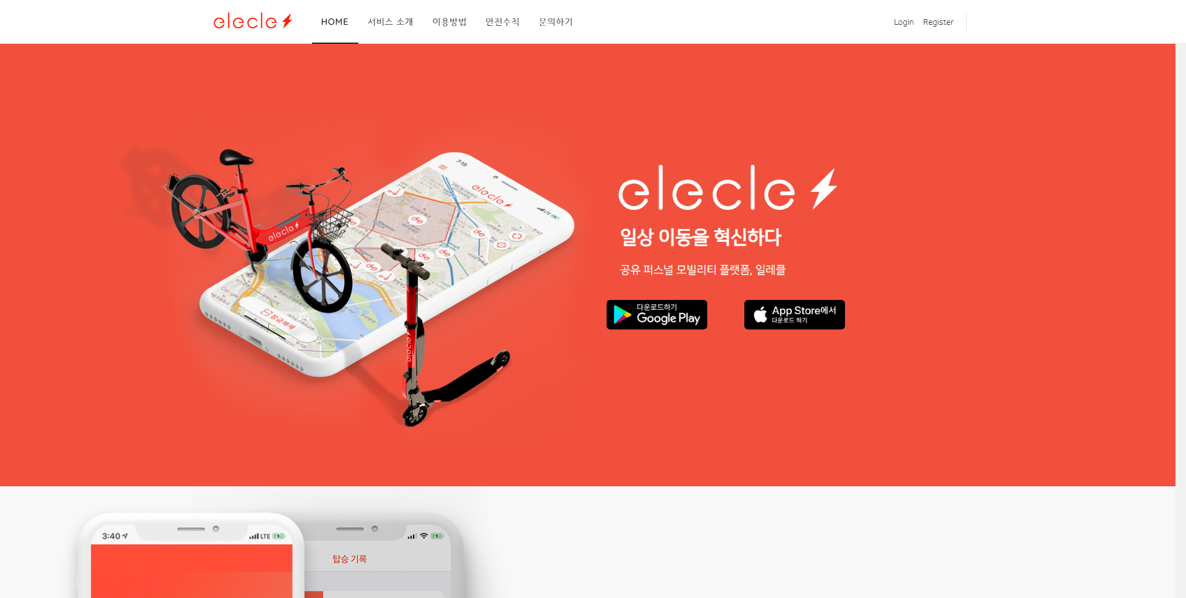
Ⅰ일레클 Elecle
일레클 (https://elecle.bike/home)
→ 공유 퍼스널 모빌리티 플랫폼, 전기자전거 & 전동킥보드

Slide 4
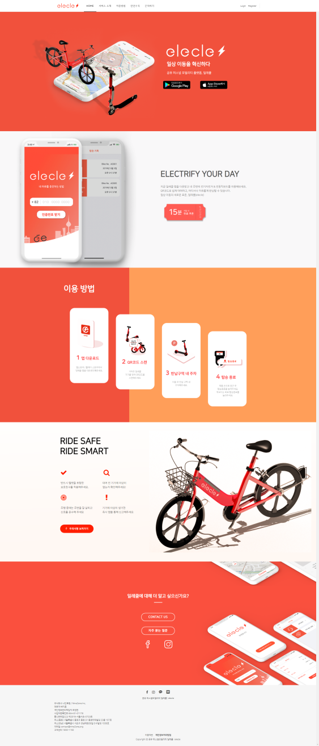
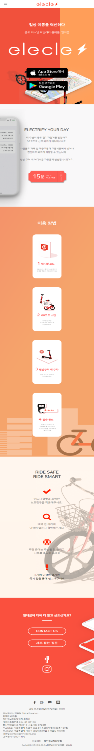

Ⅰ일레클 Elecle
웹 페이지
반응형
Layout 레이아웃
풀 페이지 및 반응형 웹 페이지 구성,
메뉴 클릭 시 해당페이지로 이동,
app 사용 권유를 위한 모바일 목업 이미지 사용.
Color 색상
장점
눈에 띄는 색상 사용으로 가시성 증대
간결한 설명
단점
사용자들이 궁금해하는 가격에
대한 정보가 없음.

Slide 5
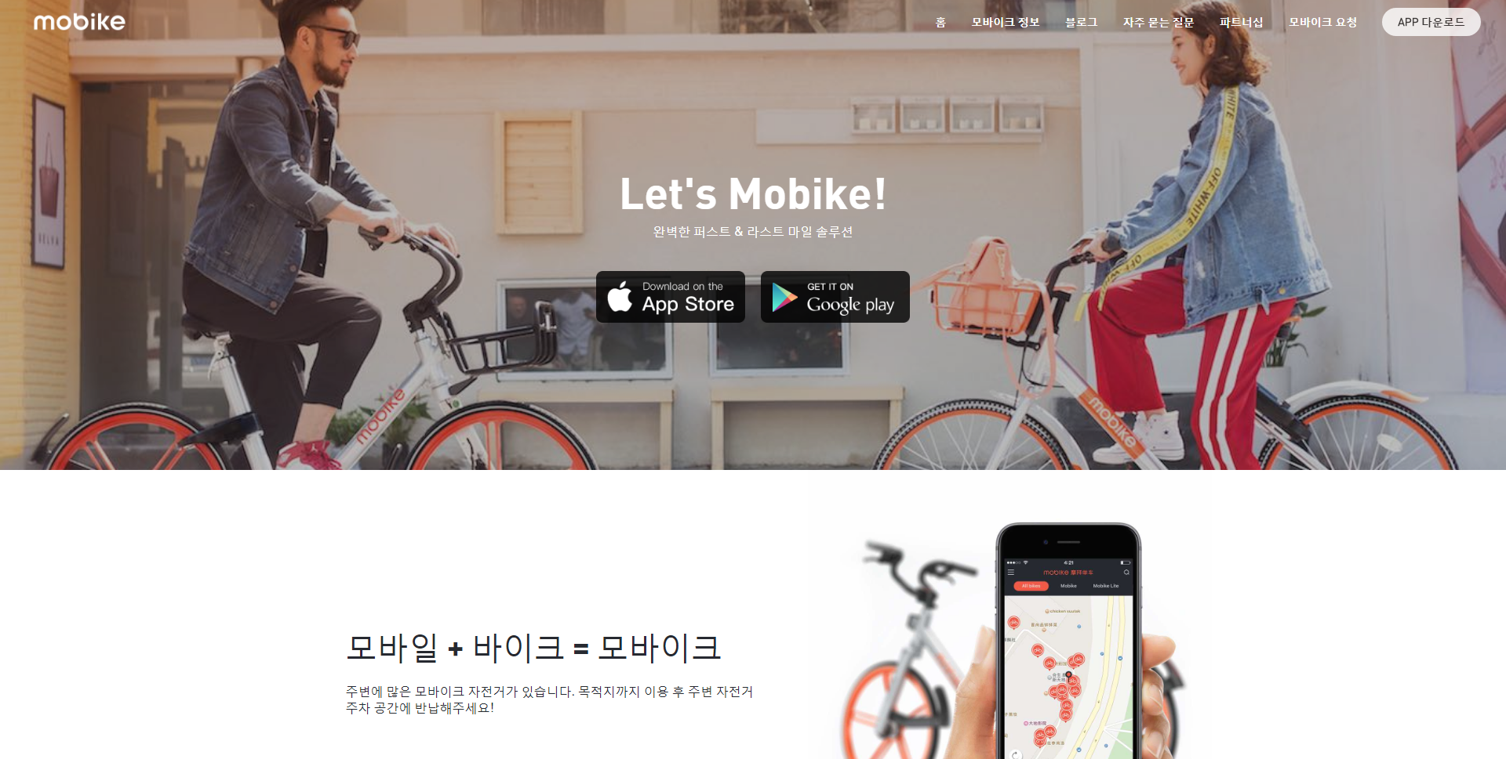
Ⅱ 모바이크 Mobike
모바이크 (https://www.mobike.com/kr/)
→ 모바일 + 바이크 = 모바이크, 공유자전거 서비스

Slide 6
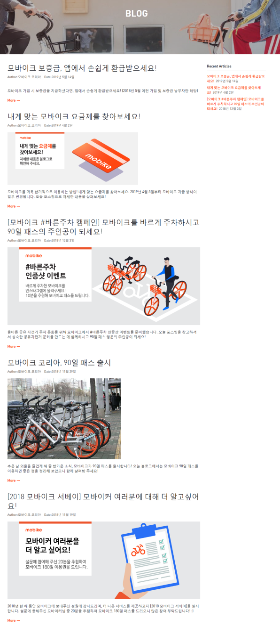
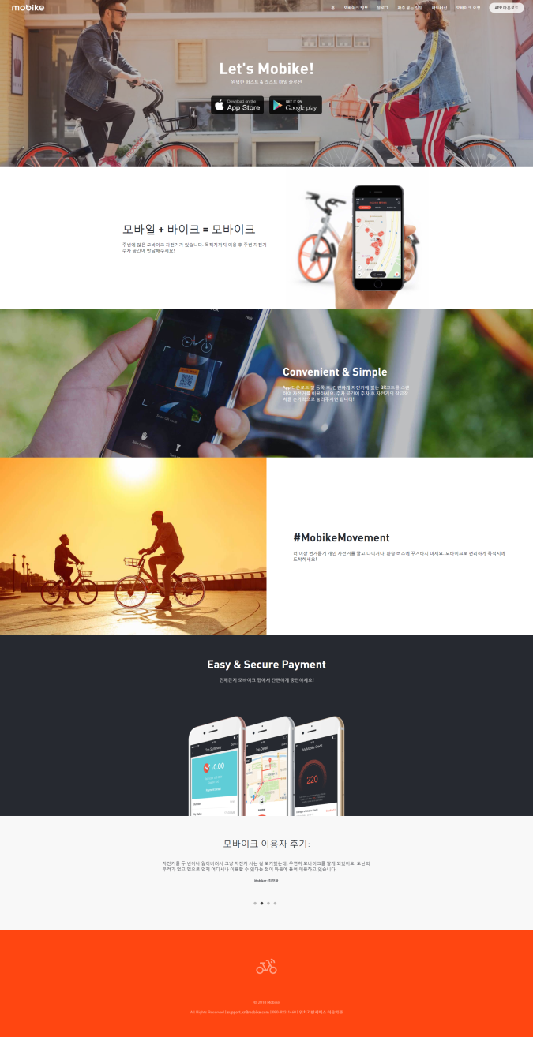
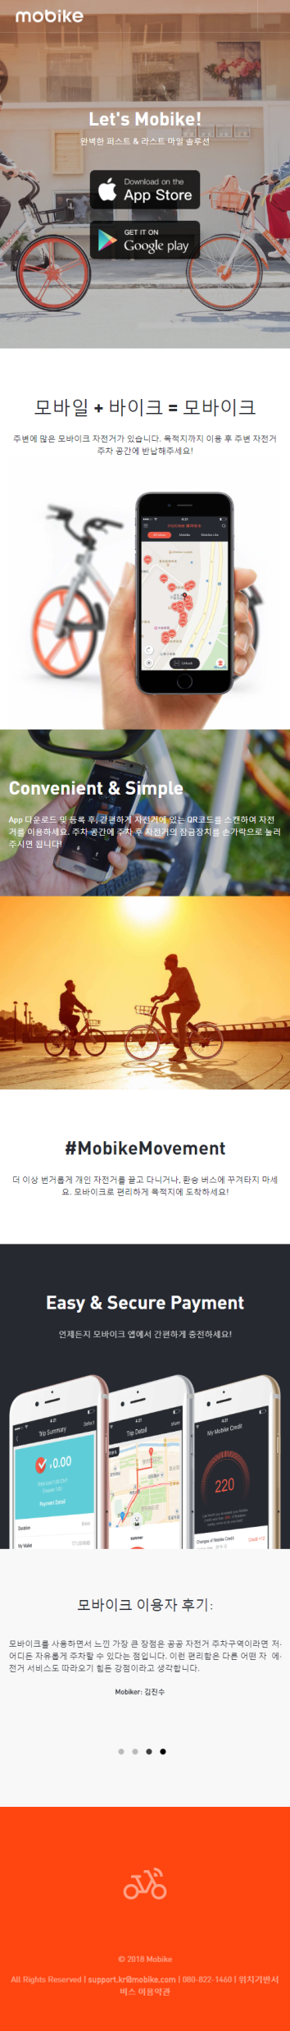


Ⅱ 모바이크 Mobike
웹 페이지
반응형
Layout 레이아웃
풀 페이지 및 반응형 웹 페이지 구성,
서브메뉴 사용으로 정보 제공,
시각적인 이미지 사용으로 정확한 페이지 구분.
Color 색상
서브페이지
장점
‘자전거’ 테마 이미지를 다양하게 사용하여 자전거 페이지임을 쉽게 인식.
‘모바이크 요청’ 서브 페이지를 개설하여 사용자들의 의견 수렴.
단점
서브페이지 내용에 구분이 없어 글 가독성이 떨어짐.

Slide 7
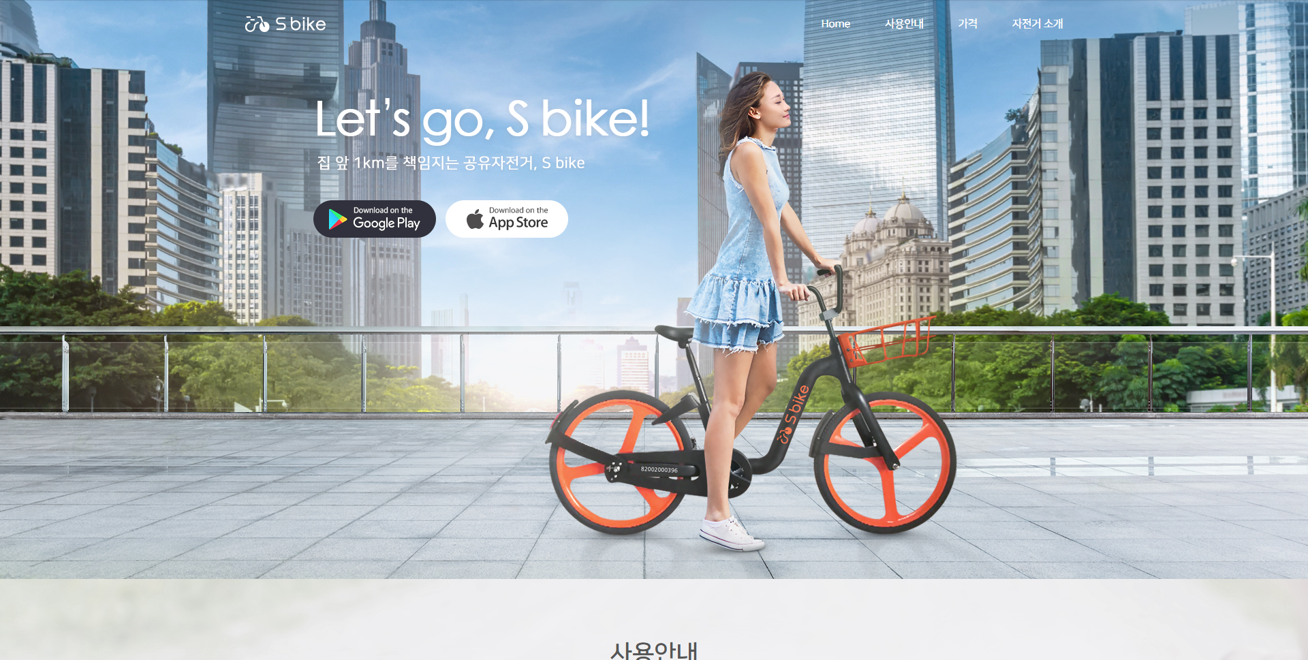
Ⅲ 에스바이크 Sbike
에스바이크 (http://go-sbike.com/main.html)
→ 공유자전거 서비스

Slide 8
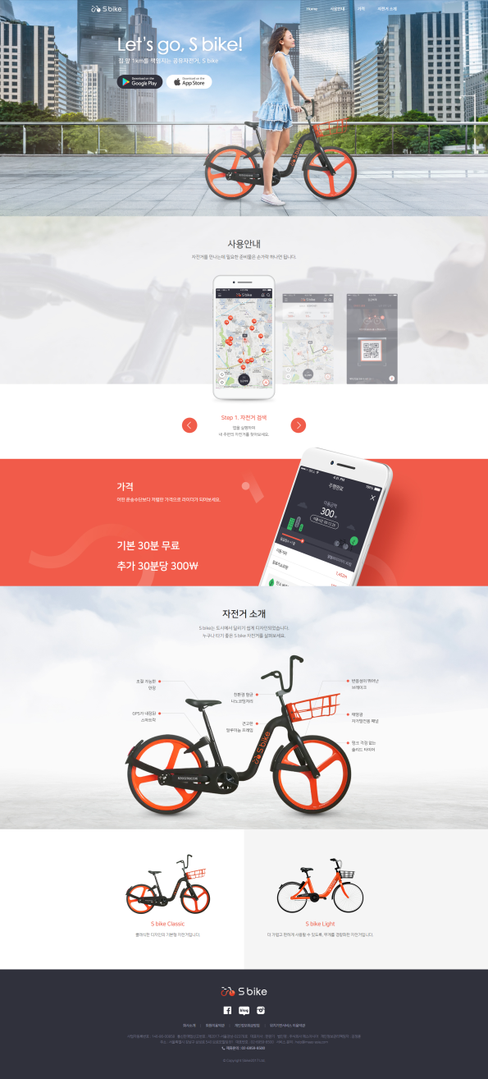
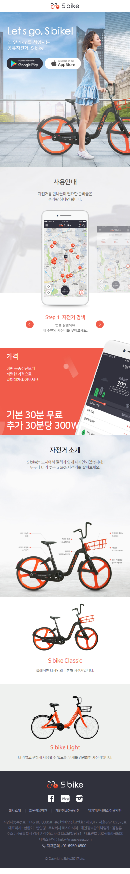


Ⅲ 에스바이크 Sbike
웹 페이지
반응형
Layout 레이아웃
풀 페이지 및 반응형 웹 페이지 구성,
메뉴 클릭 시 해당페이지로 이동,
사용안내 페이지 Slide 사용.
Color 색상
장점
사용자가 원하는 정보 (가격, 자전거 정보) 기재
깔끔하게 정돈된 페이지
단점
고객센터 관련 내용이 없어서 문의 및 궁금한 점에 대한 내용 확인이 불가함

Slide 9
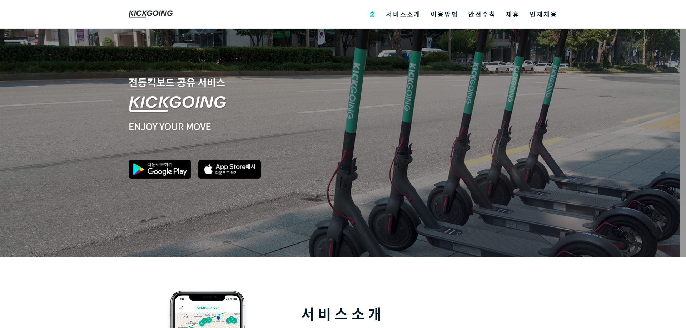
Ⅳ 킥고잉 Kickgoing
킥고잉 (https://kickgoing.io/)
→ 전동킥보드 공유서비스

Slide 10
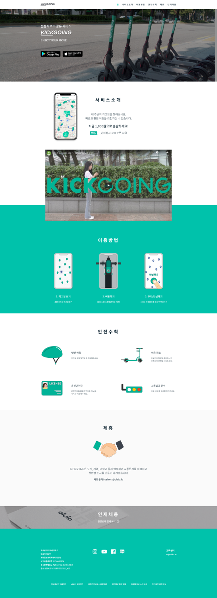
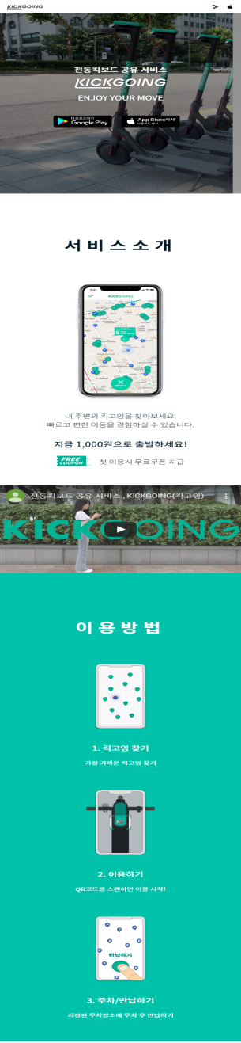


Ⅳ 킥고잉 Kickgoing
웹 페이지
반응형
Layout 레이아웃
풀 페이지 및 반응형 웹 페이지 구성,
메뉴 클릭 시 해당페이지로 이동,
실제 이미지 보단 일러스트 아이콘 사용.
Color 색상
장점
지정된 색상 사용으로 브랜드 인식이 강렬함.
페이지 내에 이용방법 관련 영상 삽입으로 인해 이용자들이 쉽게 이용가능.
단점
이용가격에 대한 기재가 없음.
문의 관련해서는 이메일로 받음.

